Slide 1


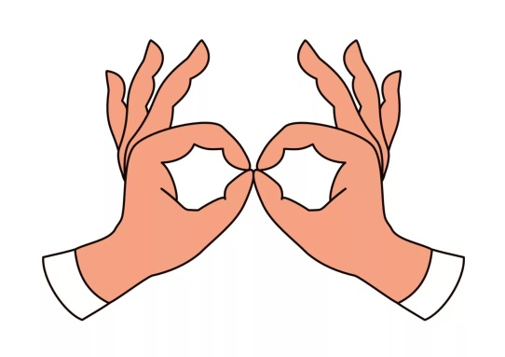
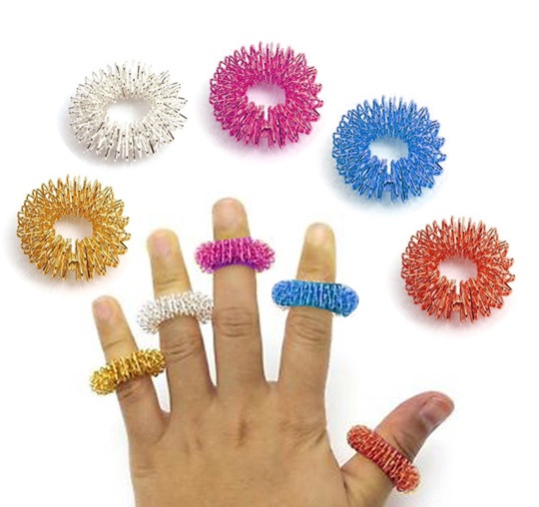
Муниципальное дошкольное образовательное автономное учреждения «Детский сад № 121 «Золотой колосок» г . Орска
Презентация опыта работы по теме «Использование здоровьесберегающих технологий в работе с детьми с ОВЗ»
Подготовила: учитель – логопед Понякшина К.Н.

Slide 2
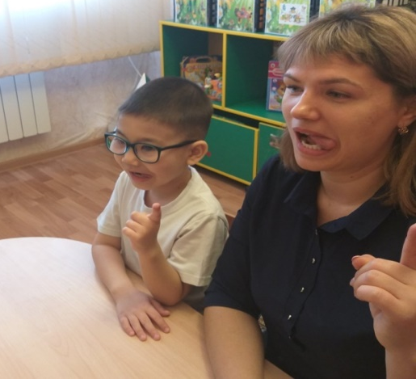
«Биоэнергопластика»
Биоэнергопластика- это соединение движений артикуляционного аппарата с движениями кисти руки.
Цели и задачи использования данной технологии:
Цель биоэнергопластики:
Повышать результативности коррекционно-развивающей работы при постановке звуков.
Задачи биоэнергопластики:
Совершенствовать чувство ритма и координации движений рук;
Стимулировать интеллектуальную деятельность;
Развивать артикуляционный аппарат;
Развивать самоконтроль, зрительное и слуховое внимание;
Развивать координацию движений, мелкую и общую моторику;
Формировать эмоционально-психическое равновесие, активное физическое состояние, активизирует психические процессы.
Описание упражнений

Slide 3
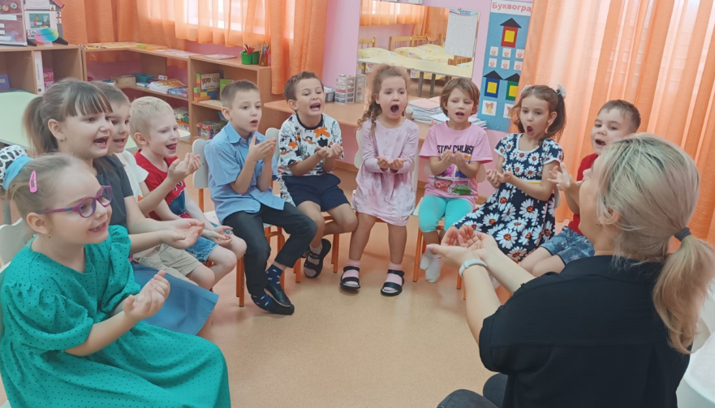
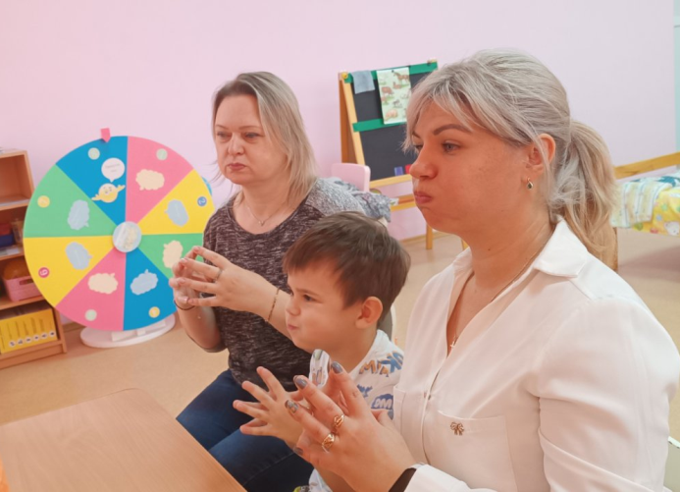
Использование биоэнергопластики на фронтальных занятиях
Тренинг для родителей «Артикуляционная гимнстика с элементами биоэнергопласти»

Slide 4
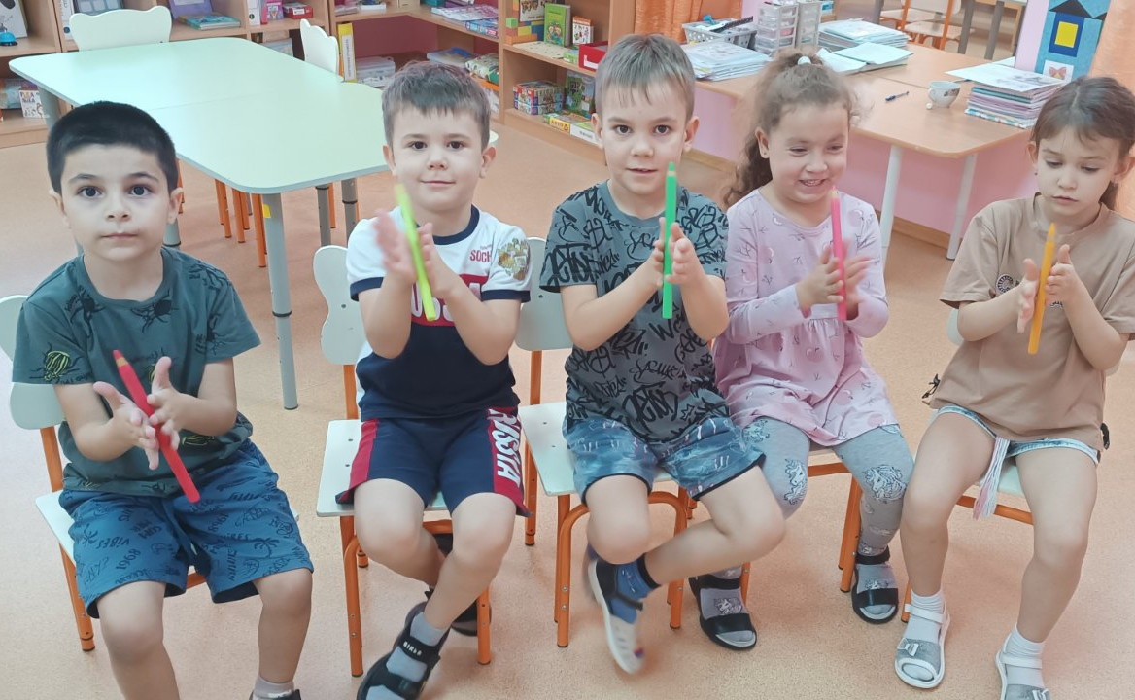
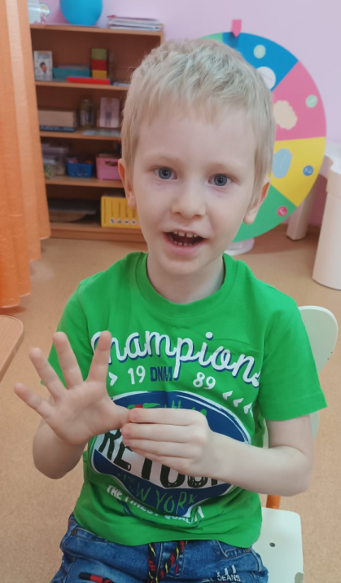
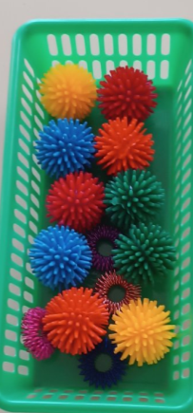
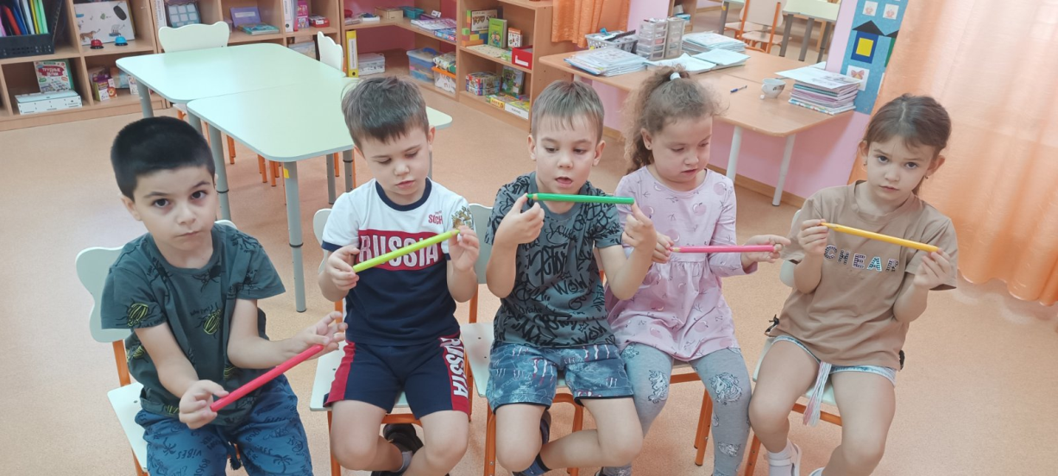

Одна из эффективных форм работы по коррекции звукопроизношения является речь с движением.
«Большие карандаши»
«Кольцо Су-джок»

Slide 5
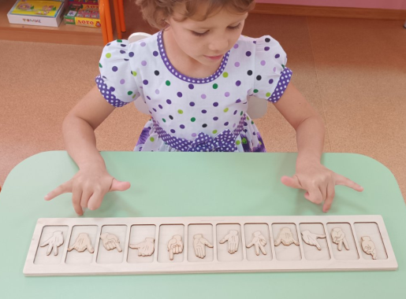
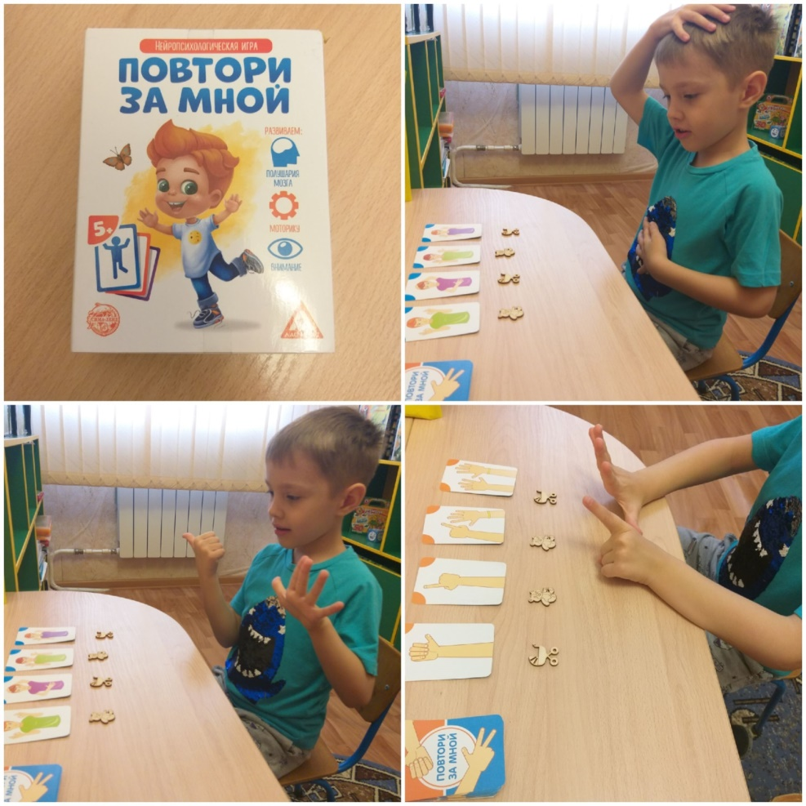
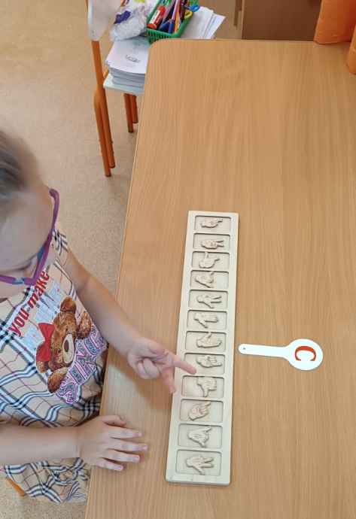
Нейроигры и упражнения- это специально подобранные упражнения, которые способствуют межполушарному взаимодействию головного мозга

Slide 6
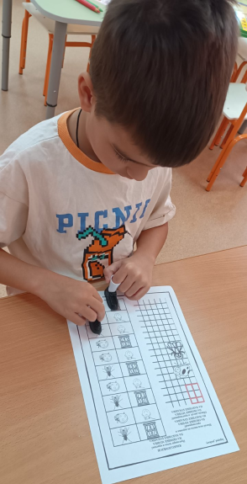
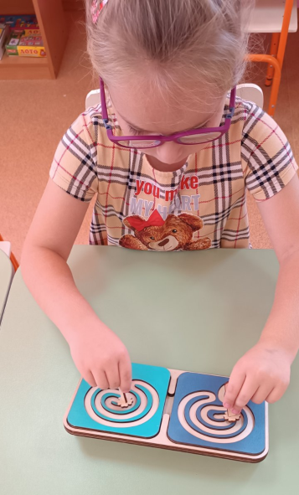
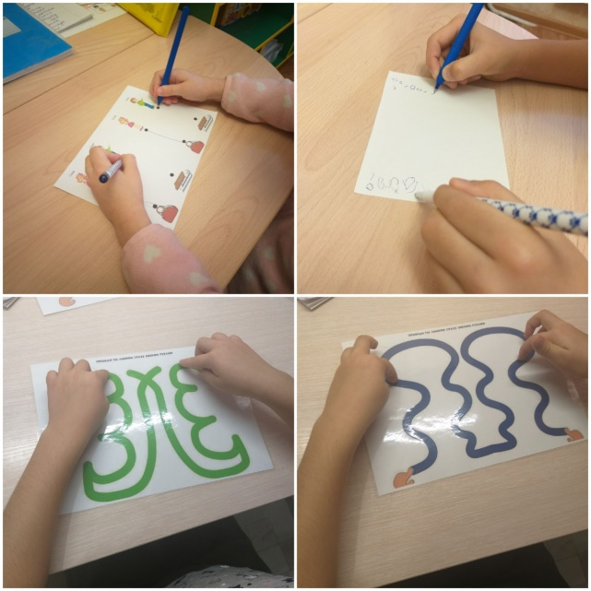
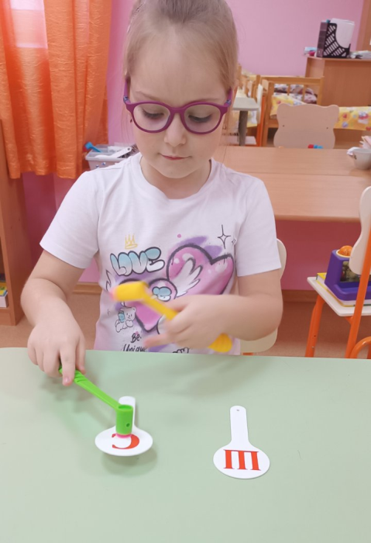
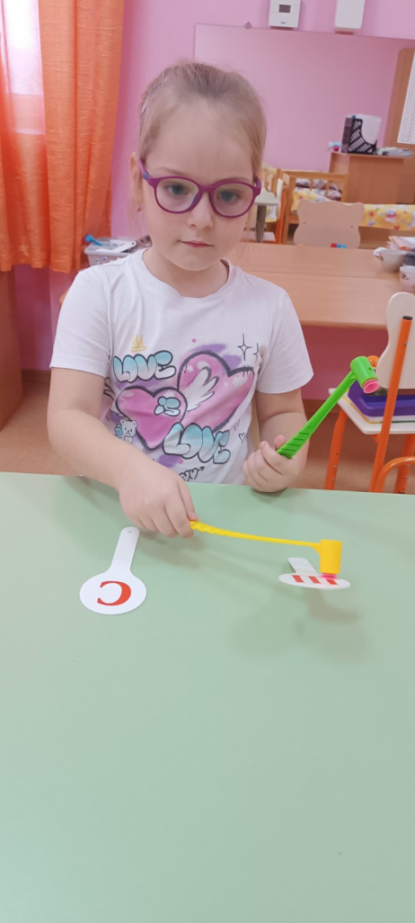
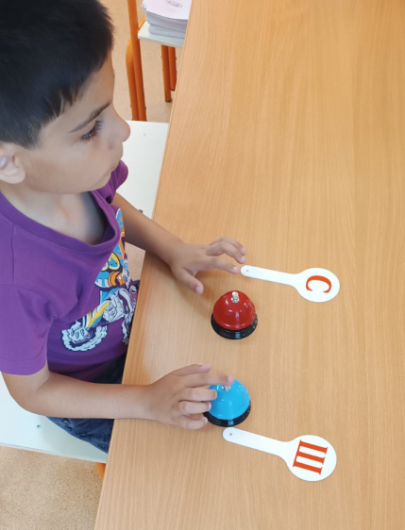
Развитие межполушарного взаимодействия
«Пальцеход»
«Веселые молоточки»
«Умные звоночки»

Slide 7
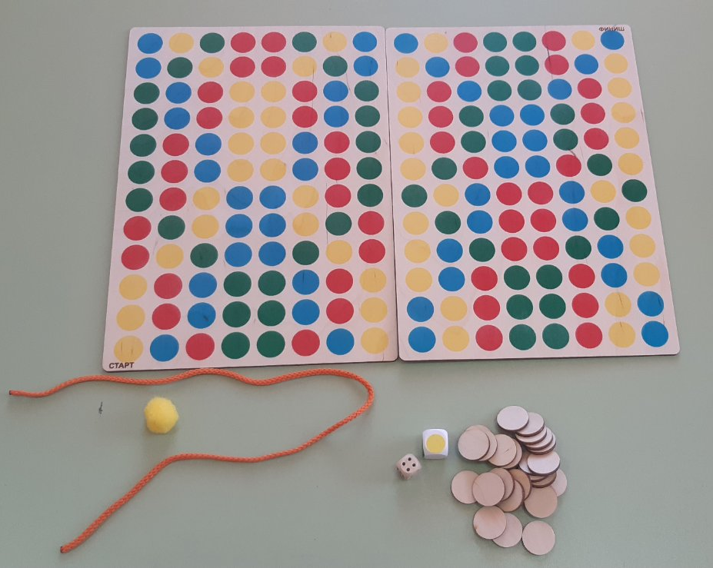
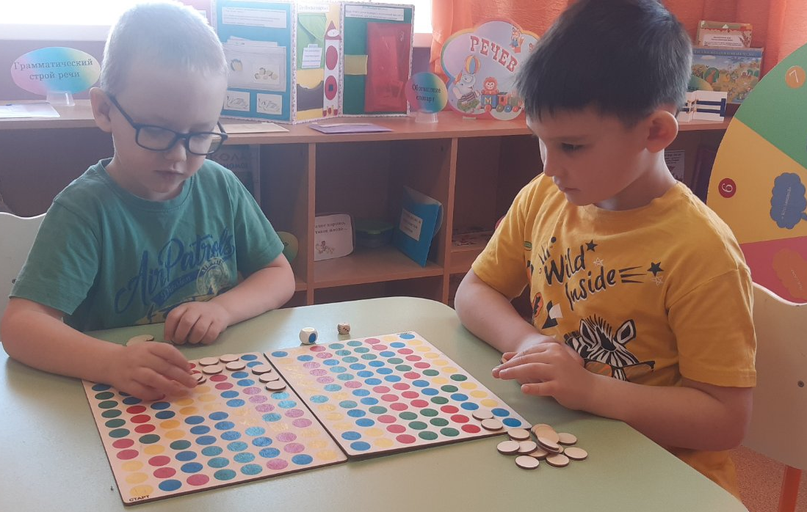
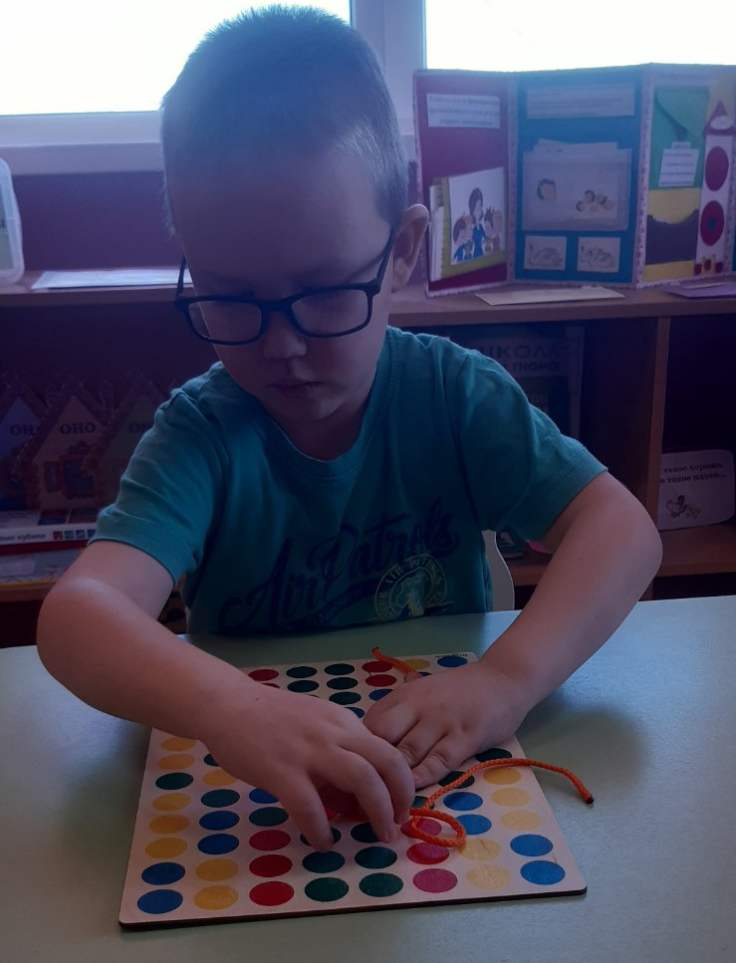
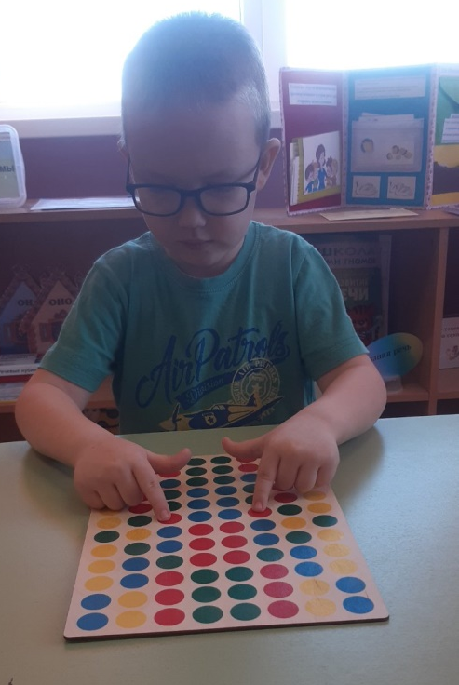
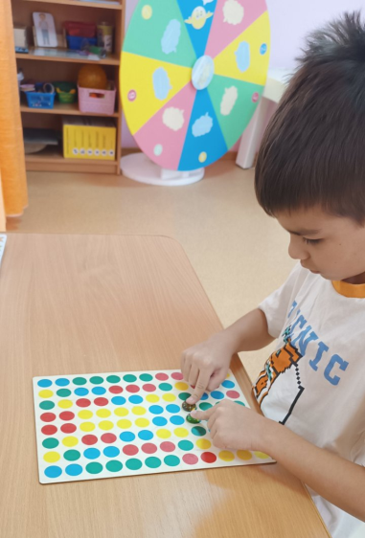
Нейроигра
« Фитнес для пальчиков и ума»
«Цветное лото»
«Послушная веревочка»
« Дружные пальчики»

Slide 8
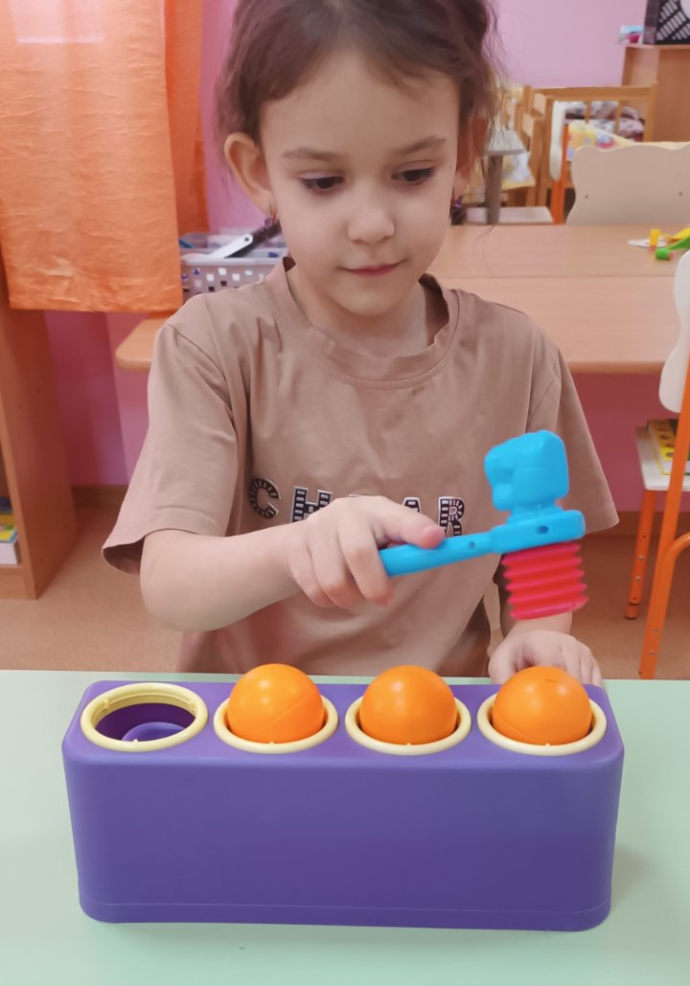
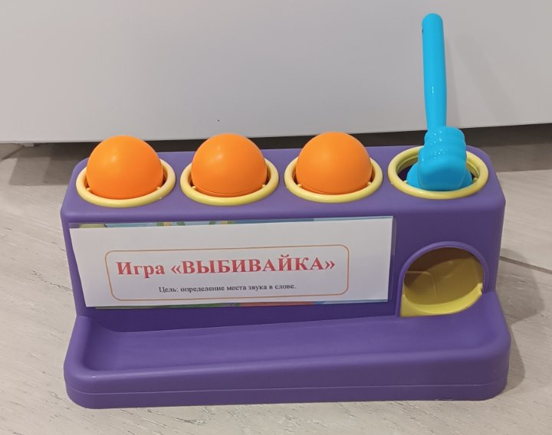
Игра «Выбивайка»
Цель игры: определение места звука в слове.

Slide 9
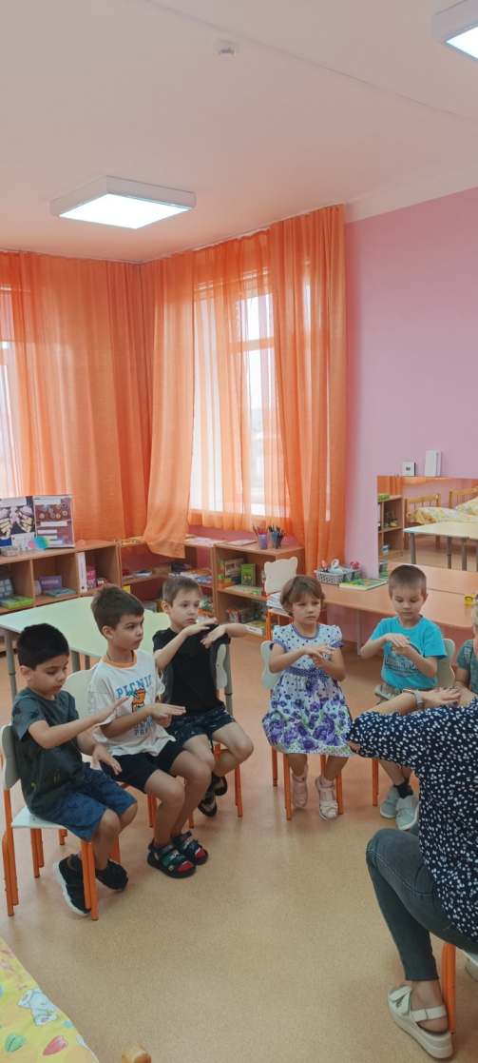
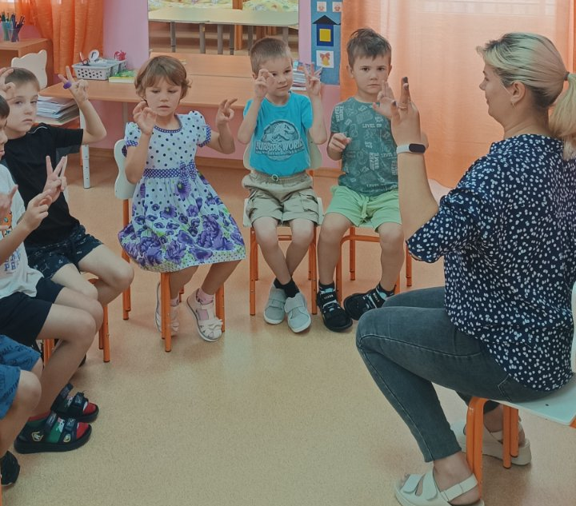
КИНЕЗИОТЕРАПИЯ –( кинези значит движение) это выполнение движений и упражнений, под воздействием которых происходят положительные изменения в организме ребенка.
Цель кинезиотерапии в логопедии:
коррекция речевых нарушений с помощью различных видов деятельности:
музыкально- ритмических упражнений;
Проговаривание и разучивание стихотворений и т.д

Slide 10
Спасибо за внимание

